Slide 1
Interessepolitikk

Slide 2
Interessepolitikk i FFO
Hva er det?
Hvorfor gjør vi det?
Hvordan gjør vi det?
Hvem gjør det?

Slide 3
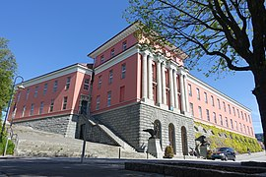
Hva er det?
Politikk handler om fordeling av goder og byrder i et samfunn, om prioriteringer, verdier og virkemidler.
Interessepolitikk handler om å påvirke dette på vegne av de gruppene vi representerer.

Slide 4
Det handler om enkeltmennesket
Det handler om å jobbe på vegne av alle våre medlemmer, for like rettigheter og muligheter, og full likestilling i samfunnet.
Men alltid husk: det handler om enkeltmenneskers liv, deres livskvalitet, verdier, håp og muligheter.

Slide 5
Jeg ser for meg Troy og mammaen hans
En av sakene jeg har vært involvert i: Troy (3) som for noen år siden kjempet en intens kamp mot å flytte på institusjon.
Bodø kommune hadde tilbydd Troy plass på institusjon - til tross for at moren ønsket å beholde familien samlet under ett tak. Kommunen mente boligen hennes ikke var tilpasset for assistentene i BPA-tjenesten som familien hadde.
FFO i Nordland og nasjonalt ble trukket inn. Vi mente en slik løsning hører hjemme på 50-tallet. Ingen barn skal plasseres på institusjon mot familiens vilje. Det bryter også med CRPD (man skal selv kunne velge hvor og med hvem man vil bo og Barnekonvensjonen (barns beste).
Det endte heldigvis godt - kommunen snudde, familien fikk tilbud om ny og egnet leilighet, moren til Troy fikk nødvendige tjenester - og Troy fikk fortsette å bo hjemme sammen med henne og sine tre søsken.

Slide 6
Like muligheter kan kreve individuelle tiltak

Slide 7
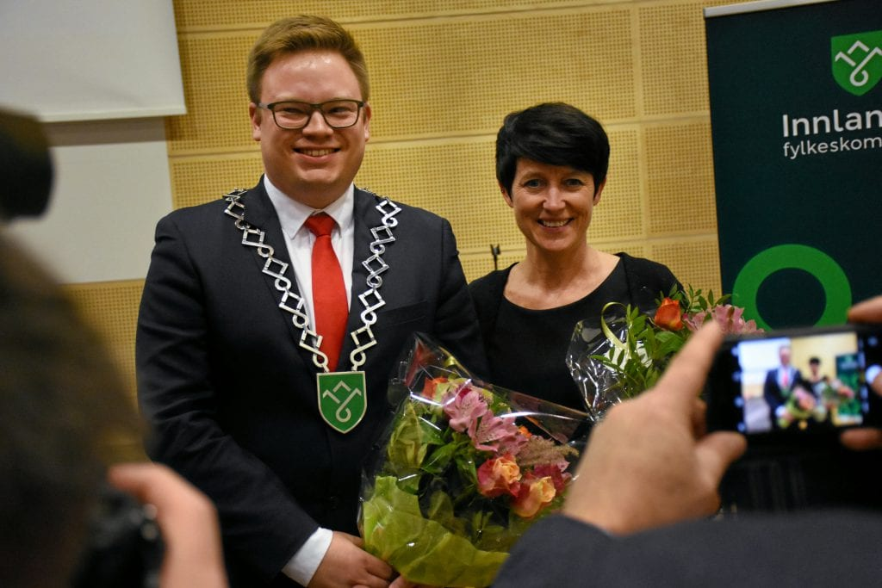
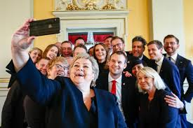
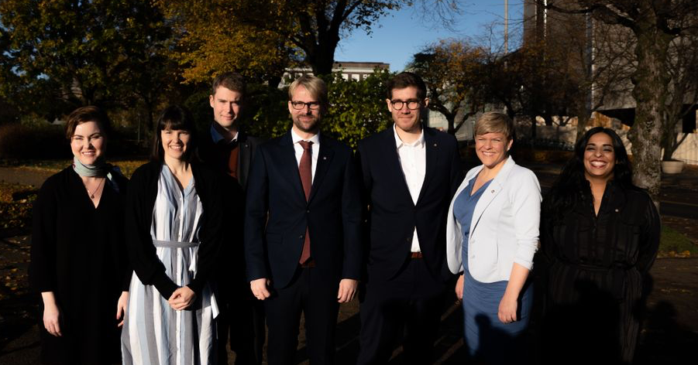
Vi må jobbe for å påvirke at dette skjer
Mot regjering, storting, fylker og kommuner
Notes:
Forholdes oss til enhver tid sittende regjering
Forholde oss til store saker som : Kommunereform, gjennomgang av hjelpemiddelpoltikken, ny handlingsplan for universell utforming, mange meldinger og planer på helse, reformer i arbeidspoltikken og levekårpolitikken – f eks ny uføretrygd i 2015
Mellomvalgsår – stortingsvalg i 2017

Slide 8
Grunnlagsdokumenter
FFOs program, strategi og vedtekter
Politiske notater
Rapporter, undersøkelser mv
FFOs nettside og Facebookside
Twitter og instagram

Slide 9
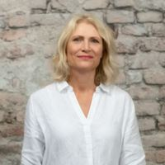
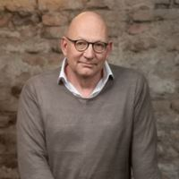
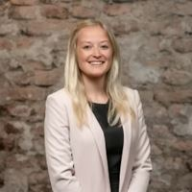
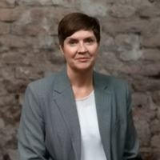
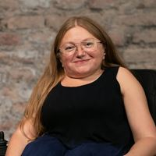
Områder/tema
Arbeid og økonomiske levekår (Grete)
Helse, habilitering og rehabilitering (Arnfinn)
Omsorgstjenester (Berit, Live),
BPA (Ingunn) , Hjelpemidler (Heidi)

Slide 10
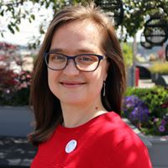
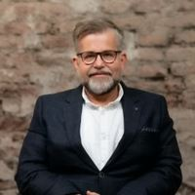
Områder/tema
Psykisk helse (Anette)
Oppvekst/utdanning (Anette, Live (jus/lovverk))
Universell utforming og tilgjengelighet, fritid (idrett, friluftsliv, kultur mv) (Cato)
Rettigheter (Live, Heidi)

Slide 11
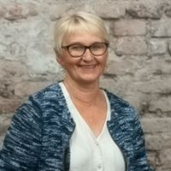
Områder/tema
Bolig (Cato, Grete sosial boligpolitikk)
Organisasjonenes/tilskuddsordninger/ rammevilkår (Åsta Tale)
Pårørende (Berit, Live)
Utviklingshemmede (Berit)

Slide 12
Hvordan?
Påvirke politikere og byråkrater/embetsverk:
Krav til statsbudsjettet
Svare opp og delta på høringer og innspillsmøter– storting, departementer, direktorater, etater.

Slide 13
Hvordan?
Delta i utforming av politikk – stortingsmeldinger, handlingsplaner, strategier mv
Påvirke dagsorden gjennom egen politikk – saker og anbefalinger, møter med partier og politikere, (sosiale) media mv.
Valg – til storting, fylkesting og kommunestyrer/byråd

Slide 14
Interessepolitikk og brukermedvirkning - hånd i hånd
Ingenting om oss uten oss!
Notes:
FFOs viktigste anliggende – å arbeide interessepolitisk på vegne av organisasjonene
Interessepolitikk – å jobbe partipolitisk uavhengig på vegne av en organisasjon(er) for å fremme det organisasjonen har definert som viktige saker
Basisen er programmet som vedtas på Kongressen – overordnet, konkretiseres f eks av politiske notater og krav til statsbudsjettet
Vi er inne i prosesser på alle tre nivåer av samfunnet
FFOs sekretariat jobber på nasjonalt nivå, men er en tilrettelegger på de to andre nivåer – f eks ved valg

Slide 15
Brukermedvirkning er påvirkning
Brukermedvirkning er påvirkningsarbeid gjennom representasjon.
Brukermedvirkning er en generell rettighet i et demokratisk samfunn: Mottakere av tjenester og ytelser har rett til å medvirke og ta beslutninger i forhold som angår dem. Brukermedvirkning skjer når brukeren på individnivå og brukerorganisasjonene på tjeneste- og systemnivå deltar i planlegging, gjennomføring og evaluering av tiltak

Slide 16
Brukermedvirkning er påvirkning
Brukermedvirkning handler om at pasienter og brukere skal ha innflytelse på beslutningsprosesser og utforming av tjenestetilbudet. Begrepet "bruker" viser til mottakere av offentlige tjenester, spesielt innen helse, og arbeids- og velferdsetaten.
Vi kommer på innsiden av prosessene, systemene og beslutningene, og får muligheten til å påvirke (når betingelsene for brukermedvirkning er gode).

Slide 17
Påvirkning i fylker og kommuner
Rådene for mennesker med funksjonsnedsettelse – plikt i kommuneloven. Fylkes-FFO oppnevner (er det slik over alt?)
Politikere og andre beslutningstagere (fylkesting, kommunestyrer)
Etater og tjenester (NAV, samferdselsetaten, utdanningsetaten (videregående opplæring på fylkesnivå, grunnskole på kommunenivå), Statped (regionalt), helse- og omsorgstjenester mv).

Slide 18
Helse- og omsorgstjenesteloven § 3-10
Pasienters og brukeres innflytelse og samarbeid med frivillige org
Kommunen skal sørge for at representanter for pasienter og brukere blir hørt ved utformingen av kommunens helse- og omsorgstjeneste.
Kommunen skal sørge for at virksomheter som yter helse- og omsorgstjenester omfattet av loven her, etablerer systemer for innhenting av pasienters og brukeres erfaringer og synspunkter.

Slide 19
Brukermedvirkning - lovpålagt
Helse- og omsorgstjenesten skal legge til rette for samarbeid med brukergruppenes organisasjoner og med frivillige organisasjoner som arbeider med de samme oppgaver som helse- og omsorgstjenesten.
Samiske pasienters eller brukeres behov for tilrettelagte tjenester blir vektlagt ved utforming av tjenesten.

Slide 20
Valg 2021 - tema
Overordnede tema vi har diskutert:
Kampen for velferdsstaten – må vi ta den?
Velferdsstatens betydning for likestilling, bærekraft og ressursutnyttelse (ta i bruk funksjonshemmedes ressurser)
Utenforskap/inkludering, ulikhet (likt og ulikt).

Slide 21
Valg 2021 - tema
«Kostnadene ved ulikhet er enorme» (Menon).
Å unngå utenforskap/ulikhet er det mest lønnsomme og bærekraftige man kan gjøre.
Da er det naturlig å sette fokus på skole og arbeid – argumentere for viktigheten for samfunnets og velferdssamfunnets bærekraft, å ta i bruk ressursene (og at den enkelte får ta i bruk sine ressurser), og for likestilling, mot ulikhet og utenforskap.

Slide 22
Valg 2021
Ingen ulempe at det henger godt sammen med planene våre for prosjektet «Ikke tilgjengelig» (markere funksjonshemmede under merkedager), som har tema arbeid (1. mai) og skole (skolestart i august/Arendalsuka).
Også se på overgangen skole/arbeid.
Det er også mye som henger sammen under disse temaene, f eks henger både skole og arbeid tett sammen med helse/rehabilitering og universell utforming.

Slide 23
Mål (felles)
Være synlige i valgkampen. Dere er viktige her – nasjonalt
Være synlige i Arendalsuka
Få på våre saker - sette dagsorden lokalt og nasjonalt
Målgrupper: Politikere, media, velgerne, organisasjoner.

Slide 24
Ikke ferdig opplegg, men
Vi kan ikke styre deres jobbing i fylkene, men ønsker oss oppslutning om kampanjene i mai og august. Deling, egen posting/lokal touch.
Vi planlegger «valgpakke» til dere; profileringsmateriell, brosjyrer, veileder for valgmøter med tema skole/arbeid, elementer til bruk på nettside/sosiale medier, leserinnlegg.

Slide 25
Valgmøter i fylkene – digitalt? Vi kan tilby debattledelse, paneldeltagelse.
Søke midler fra Extrastiftelsen – «fylkespotten»?
Planlegg gjerne egne lokale aktiviteter ☺

Slide 26
Neste påfyllsmøte:
Arbeid
Følg oss på: Twitter (@ffotweet), Facebook, instagram

